Slide 1







老年人科技通
课题 5：收发电子邮件
我的笔记
我可以：
登录我的电子邮箱账户。
发送、回复、转发和删除电子邮件。
在电子邮件中附加文件或图片。
识别并报告垃圾邮件或可疑邮件。
关键要点
我今天的主要收获是：
支持
我可以通过以下渠道获得帮助：
我的计划
在接下来的一周里，我将会：
1
2
3

Slide 2










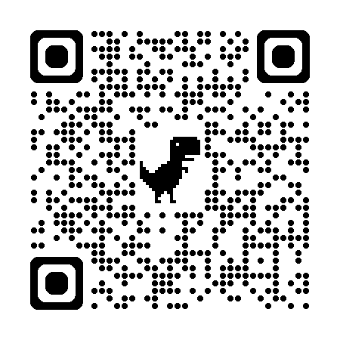
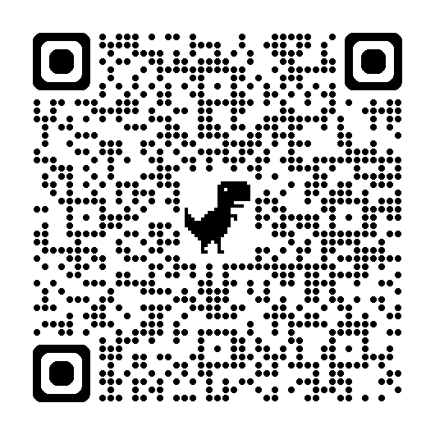
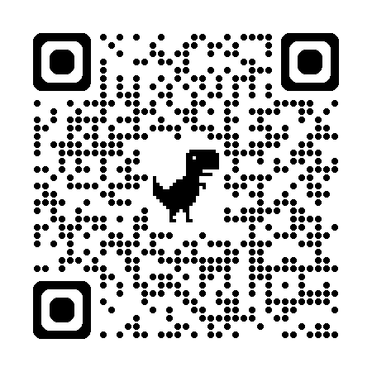
老年人科技通
课题 5：收发电子邮件
什么是电子邮件？
电子邮件（Email 是 electronic mail 的缩写）是一种通过互联网发送和接收书面信息、照片、文件和链接的方式。
您可以使用电子邮件来：
  与家人和朋友保持联系
  接收账单或预约提醒
  订阅新闻简报或注册账户
  联系企业或机构
使用电子邮件，您需要：
  一个电子邮箱地址
  一台设备（电脑、平板电脑或智能手机）
  网络连接
创建电子邮箱地址
创建一个免费的 Gmail 电子邮箱账户：
  访问网站 www.gmail.com
  选择 “创建账户”
  按网页提示完成注册
登录电子邮箱账户
如果您已经有电子邮箱地址，可以通过浏览器或应用程序登录。
打开您的电子邮箱服务网站或应用程序，输入电子邮箱地址和密码。
阅读、发送、转发和删除电子邮件
发送电子邮件：
  选择 “写邮件” 或 “+” 号
  在 “收件人” 栏输入电子邮箱地址（例如：friend@example.com）
  输入主题
  输入邮件内容
  选择回形针图标添加附件（例如照片）
  选择 “发送”（或纸飞机图标）
在收件箱中未读邮件会以粗体显示
阅读邮件：选择邮件，打开阅读
回复邮件： 选择回复图标 > 输入邮件内容 > 选择 “发送”
转发邮件：选择转发图标 > 输入邮件内容 > 选择 “发送”
删除邮件：选择邮件 > 选择删除图标
识别可疑邮件
如果某封邮件让您感觉不对劲，或“好得令人难以置信”（例如中奖通知、退款、威胁信息等），那就很可能是诈骗。
不要点击可疑邮件中的链接，也不要下载其中的附件。
如果不确定，可以先直接联系相关公司确认邮件来源。
正规公司（例如您的银行或 Telstra）绝不会通过电子邮件向您索要密码
重要图标
  写新邮件
  发送
  回复
  回复全部
  转发
  删除
  附件
用户指南
使用相机扫描二维码，或点击链接。
Gmail 初学者指南
网络安全
您去世后您的数字账户会发生什么
Service NSW
准备立遗嘱

